Slide 1


BÁO CÁO
ĐỒ ÁN TỐT NGHIỆP
Đề tài:
XÂY DỰNG ỨNG DỤNG
HỌC TIẾNG ANH CHO TRẺ
CÓ TÍCH HỢP AI HỖ TRỢ LUYỆN PHÁT ÂM
SVTH:
HẠNG A TRÁNG
GVHD:
ThS. NGUYỄN LAN OANH

Slide 2

CẤU TRÚC ĐỀ TÀI NGHIÊN CỨU
1
CƠ SỞ LÝ THUYẾT
Các mô hình và công nghệ được sử dụng trong báo cáo
KHẢO SÁT VÀ PHÂN TÍCH HỆ THỐNG
Khảo sát hiện trạng học tiếng Anh của trẻ em hiện nay qua đó đưa ra hướng giải quyết để xây dựng hệ thống
2
3
THIẾT KẾ HỆ THỐNG
Đặc tả Usecase, thiết kế cơ sở dữ liệu
CÀI ĐẶT VÀ TRIỂN KHAI HỆ THỐNG
Trình bày demo
4

Slide 3
GIỚI THIỆU ĐỀ TÀI
LÝ DO CHỌN ĐỀ TÀI
1
▸ Nhu cầu học tiếng Anh ngày càng tăng
▸ Luyện phát âm còn nhiều khó khăn
▸ Luyện phát âm còn nhiều khó khăn
THỰC TRẠNG
2
⚠ Thiếu môi trường tương tác ⚠ Khó đánh giá phát âm
⚠ Dễ mất hứng thú học tập
GIẢI PHÁP ĐỀ XUẤT
3
✓ Xây dựng ứng dụng học tiếng Anh ✓ Tích hợp AI hỗ trợ luyện phát âm
✓ Tăng tương tác và hứng thú học tập

Slide 4
GIỚI THIỆU ĐỀ TÀI
CƠ SỞ LÝ THUYẾT
1
2
3
MÔ HÌNH
KIẾN TRÚC
CÔNG NGHỆ
KT 3 tầng
Andoid: java
Client – Server
MVC
Web: HTML, CSS, PHP
RESTful API
SERVER API: PHP
MVVM
TRÍ TUỆ NHÂN TẠO

Slide 5

KHẢO SÁT HIỆN TRẠNG
KHẢO SÁT HIỆN TRẠNG
▸Trẻ em gặp khó khắn trong việc luyện phát âm và giao tiếp tiếng anh
▸Phương pháp học truyền thống còn ít tương tác, chưa tạo hứng thú lâu dài
▸Thiếu môi trường thực hành và phản hồi tức thời
▸Ít ứng dụng tích hợp AI hỗ trợ học tiếng Anh dành riêng cho trẻ em

Slide 6

YÊU CẦU HỆ THỐNG
✔
Đăng ký, đăng nhập, đăng xuất tài khoản
✔
Học từ vựng tiếng anh theo chủ đề
✔
Chụp ảnh dịch
✔
Luyện phát âm và nhận đánh giá từ AI
✔
Trò chuyện với Ai hỗ trợ học tập
✔
Theo dõi kết quả và tiến độ học tập
✔
Quiz Game

Slide 7
ĐẶC TẢ
NGƯỜI DÙNG
ADMIN
Sử dụng các chức năng học tập: Học từ vựng theo chủ đề, Luyện nói, Chat AI, Quiz Game, Chụp ảnh dịch
Quyền: CRUD
Quản lý người dùng, chủ đề, Câu hỏi quiz, từ vựng, lịch sử nói, kết quả quiz, thành tích

Slide 8
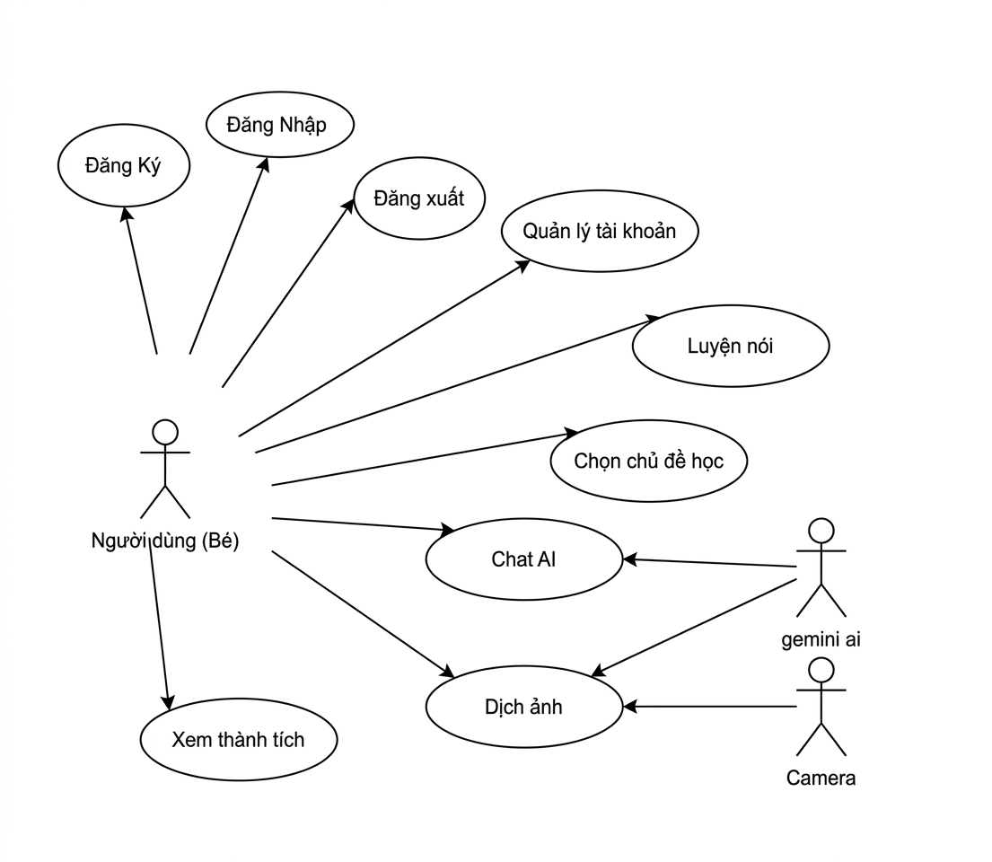
USE CASE TỔNG QUÁT
APP ANDROID

Slide 9
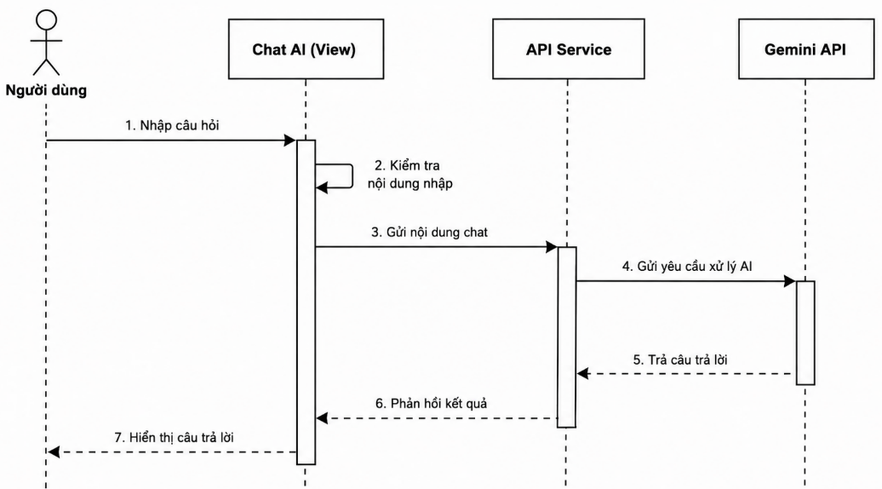
SƠ ĐỒ TRÌNH TỰ CHAT AI
CHAT AI

Slide 10
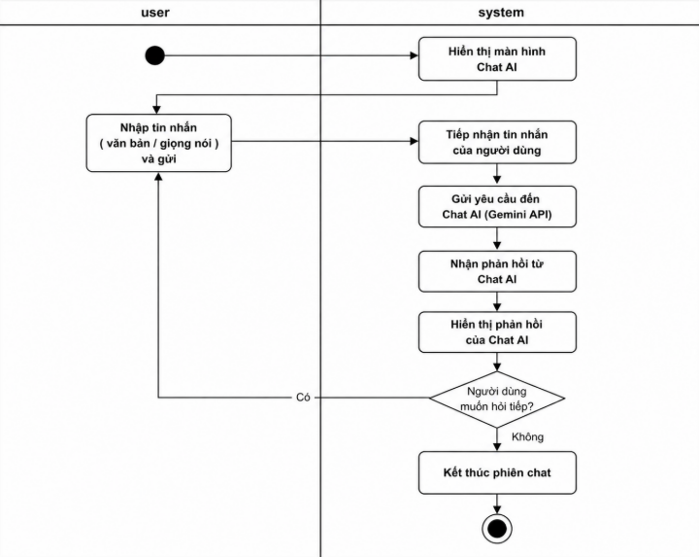
SƠ ĐỒ HOẠT ĐỘNG CHAT AI
CHAT AI

Slide 11
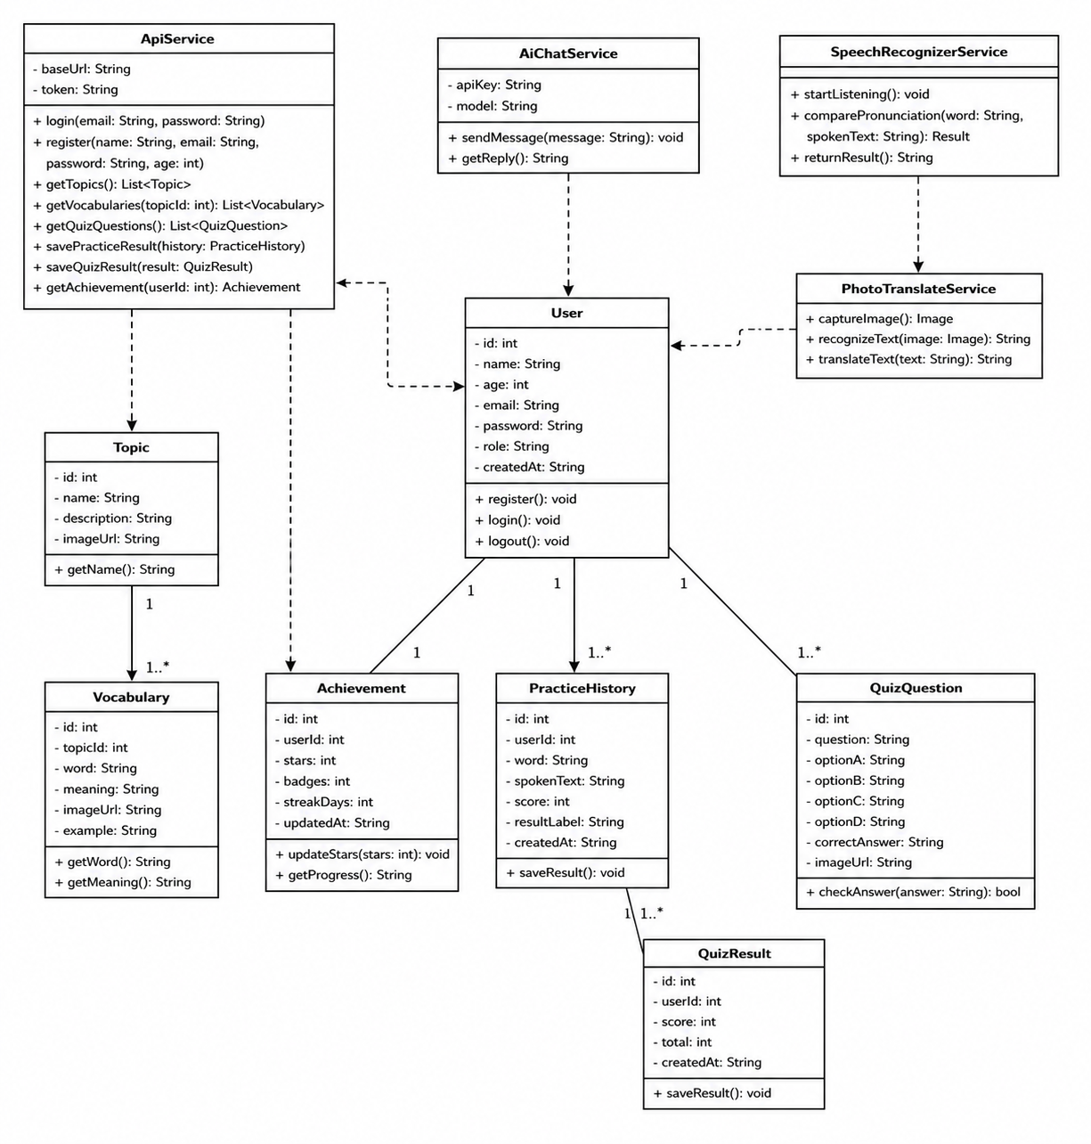
SƠ ĐỒ LỚP

Slide 12
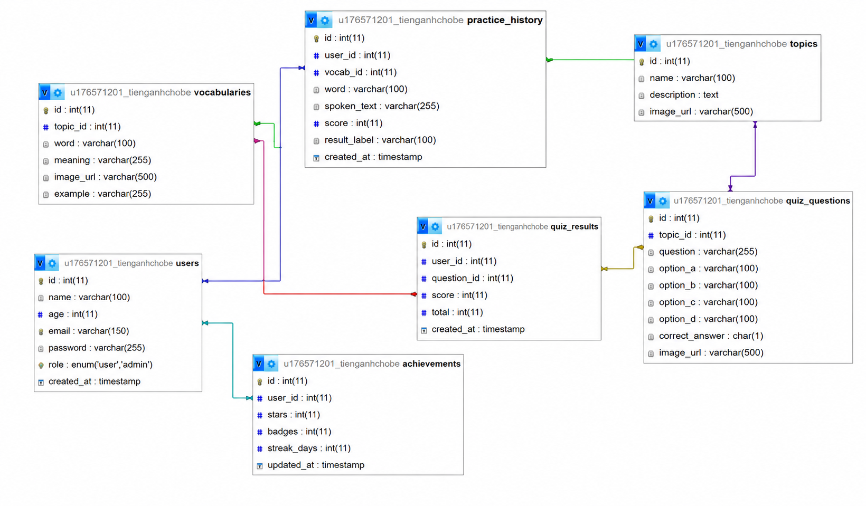
CƠ
SỞ
DỮ
LIỆU

Slide 13
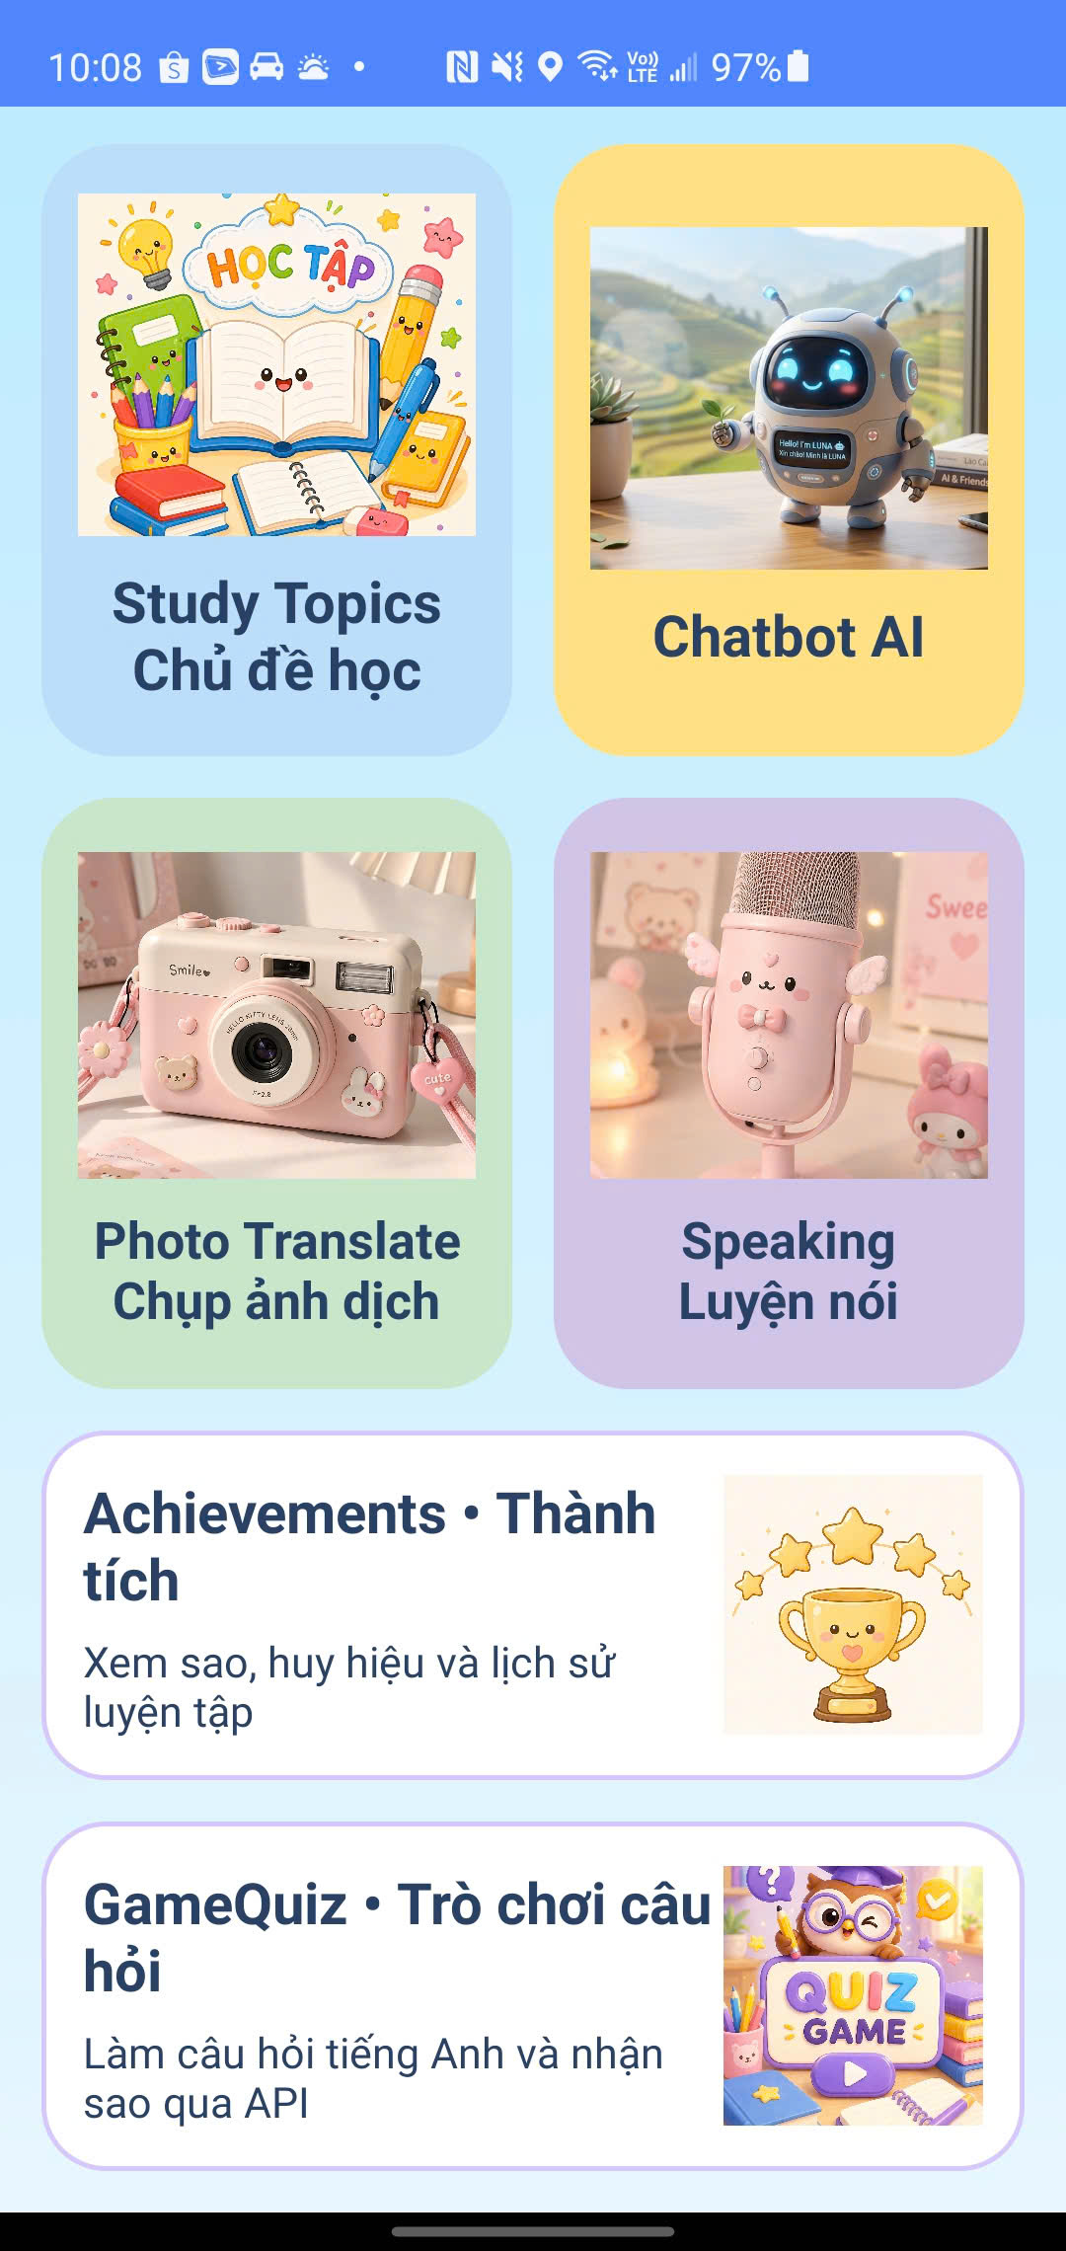
DEMO CHƯƠNG TRÌNH

Slide 14
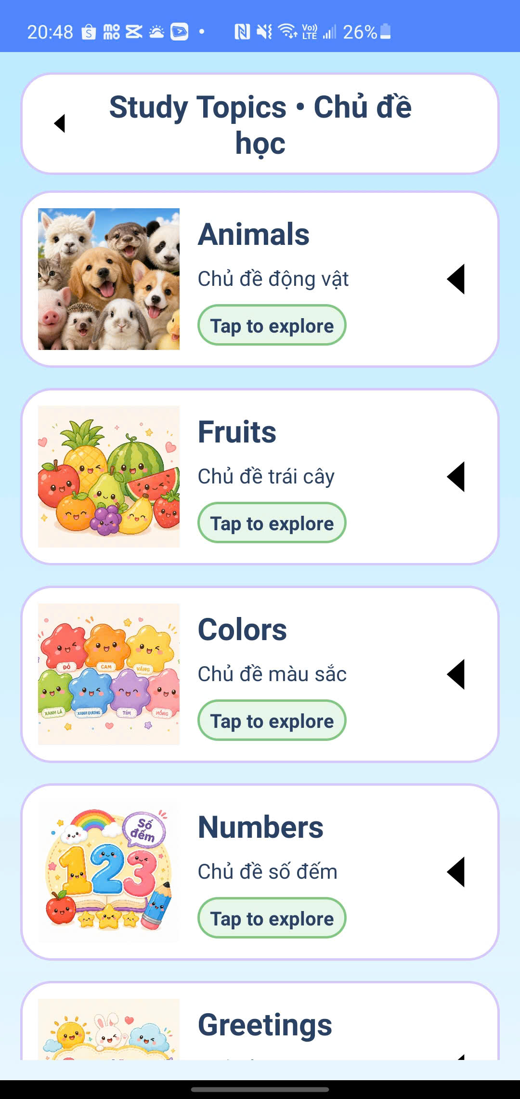
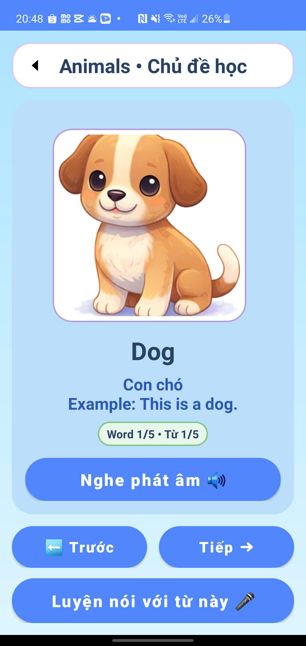
CHỌN CHỦ ĐỀ HỌC
HỌC TỪ VỰNG THEO CHỦ ĐỂ

Slide 15
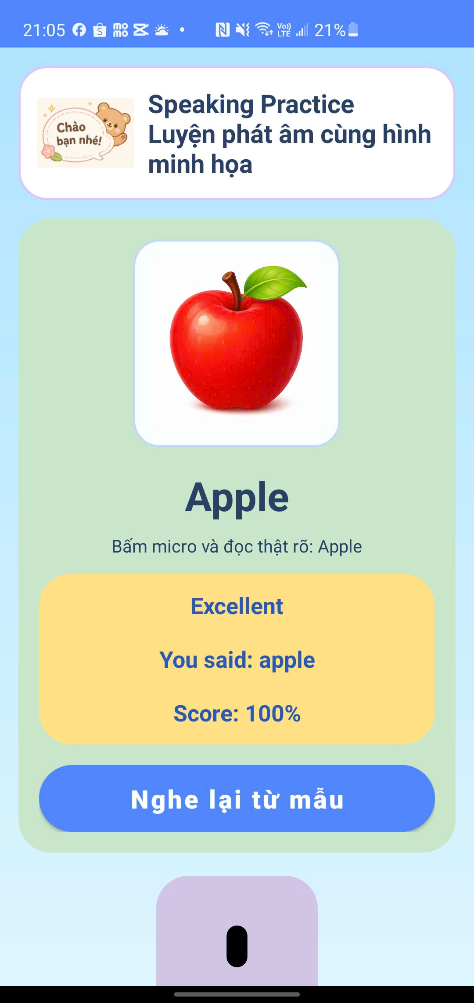
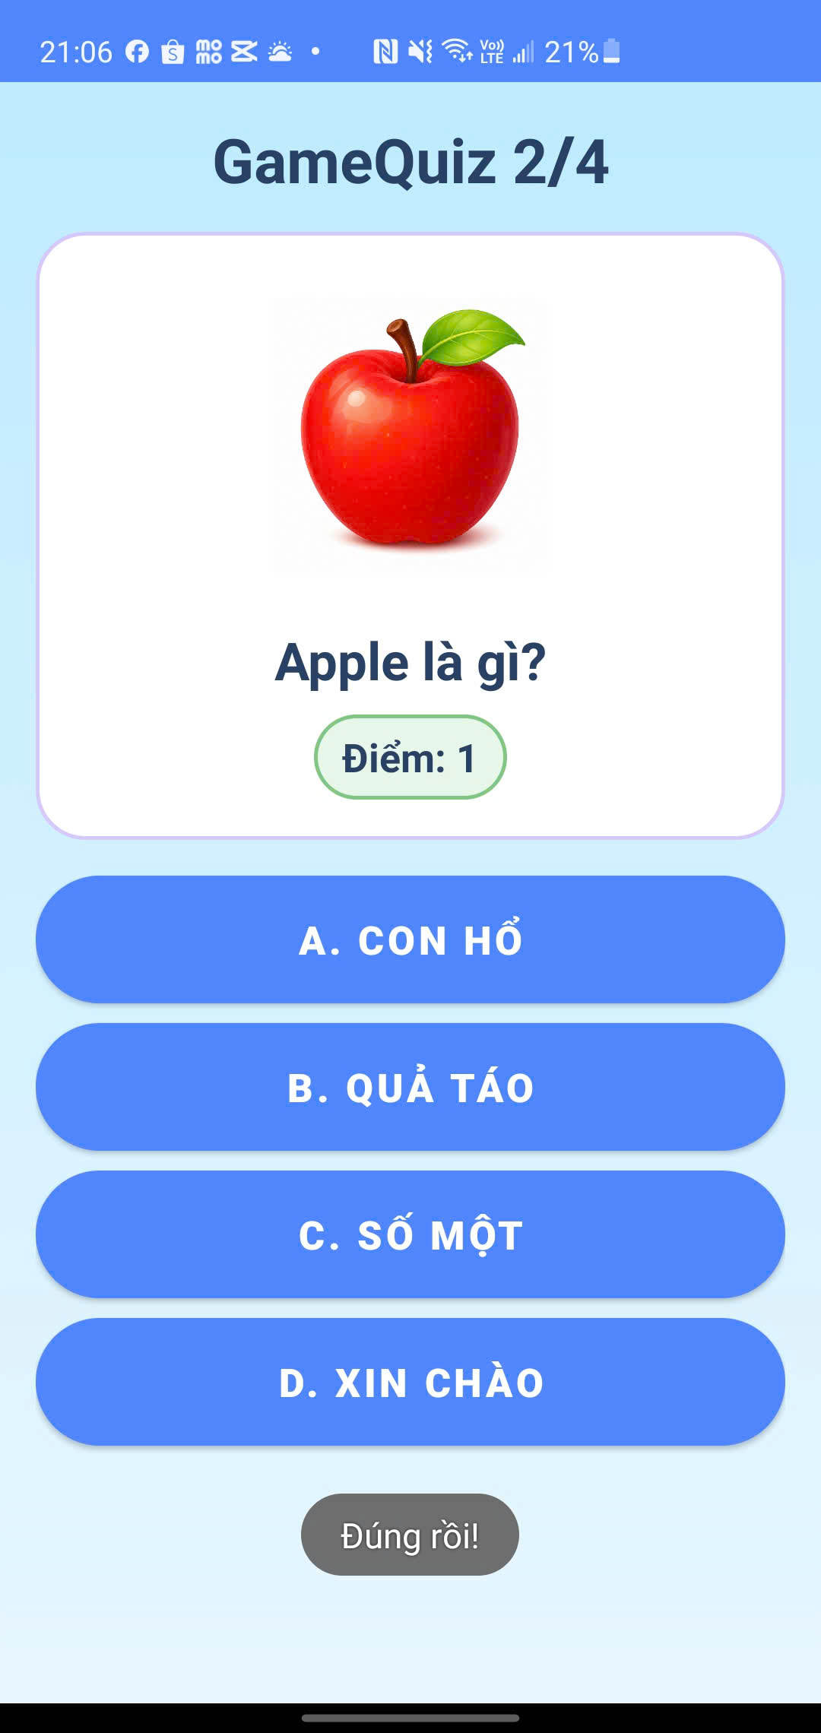
LUYỆN NÓI
GAME QUIZ

Slide 16
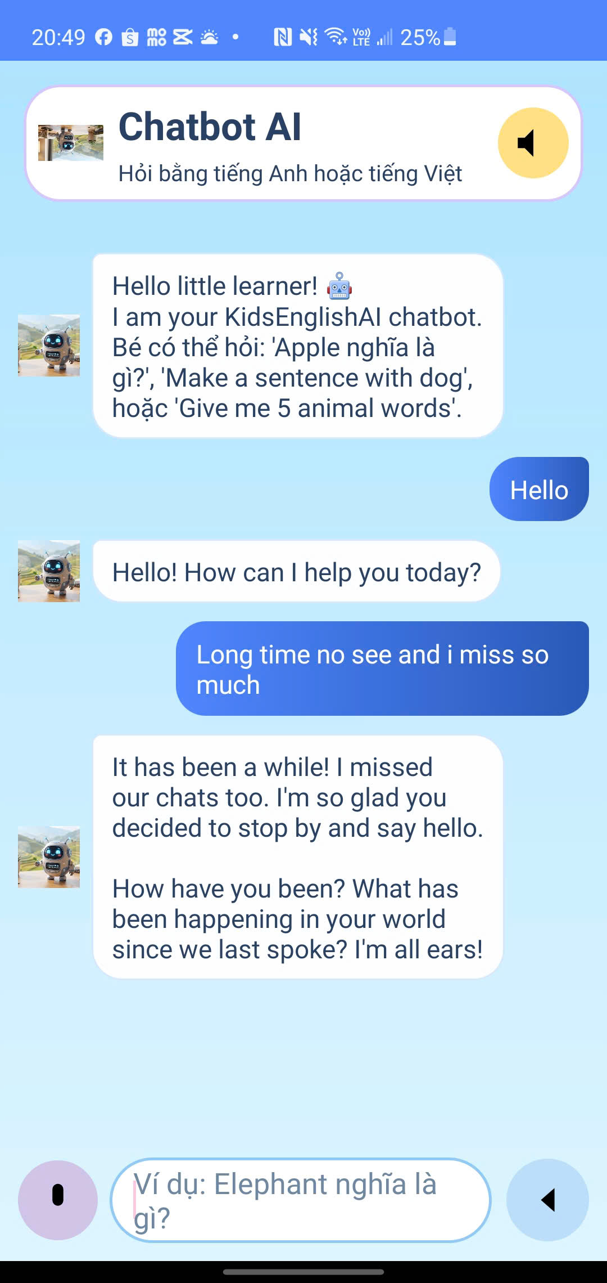
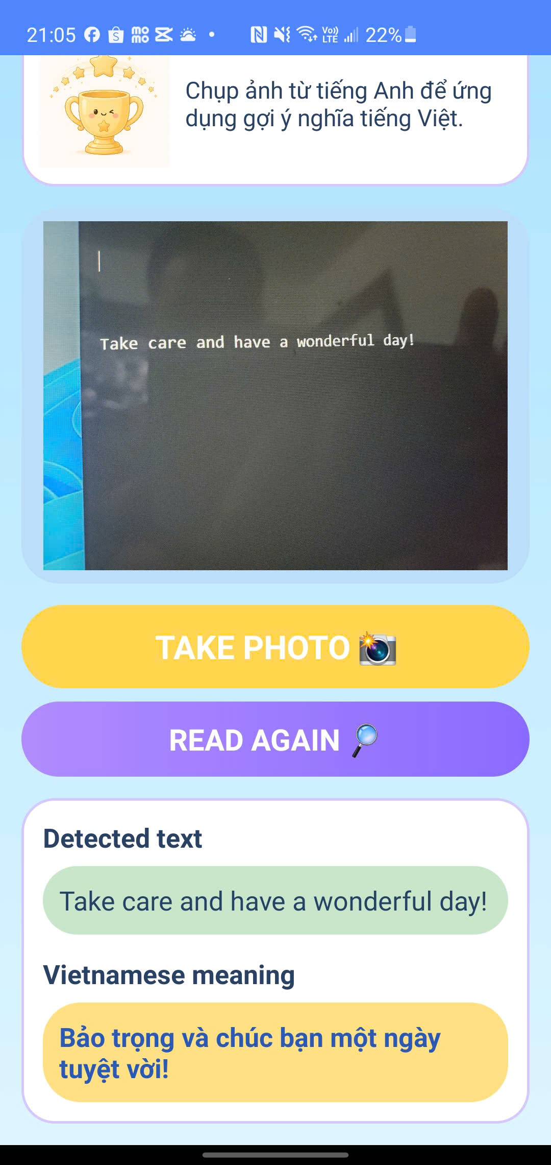
CHAT AI
CHỤP ẢNH DỊCH

Slide 17
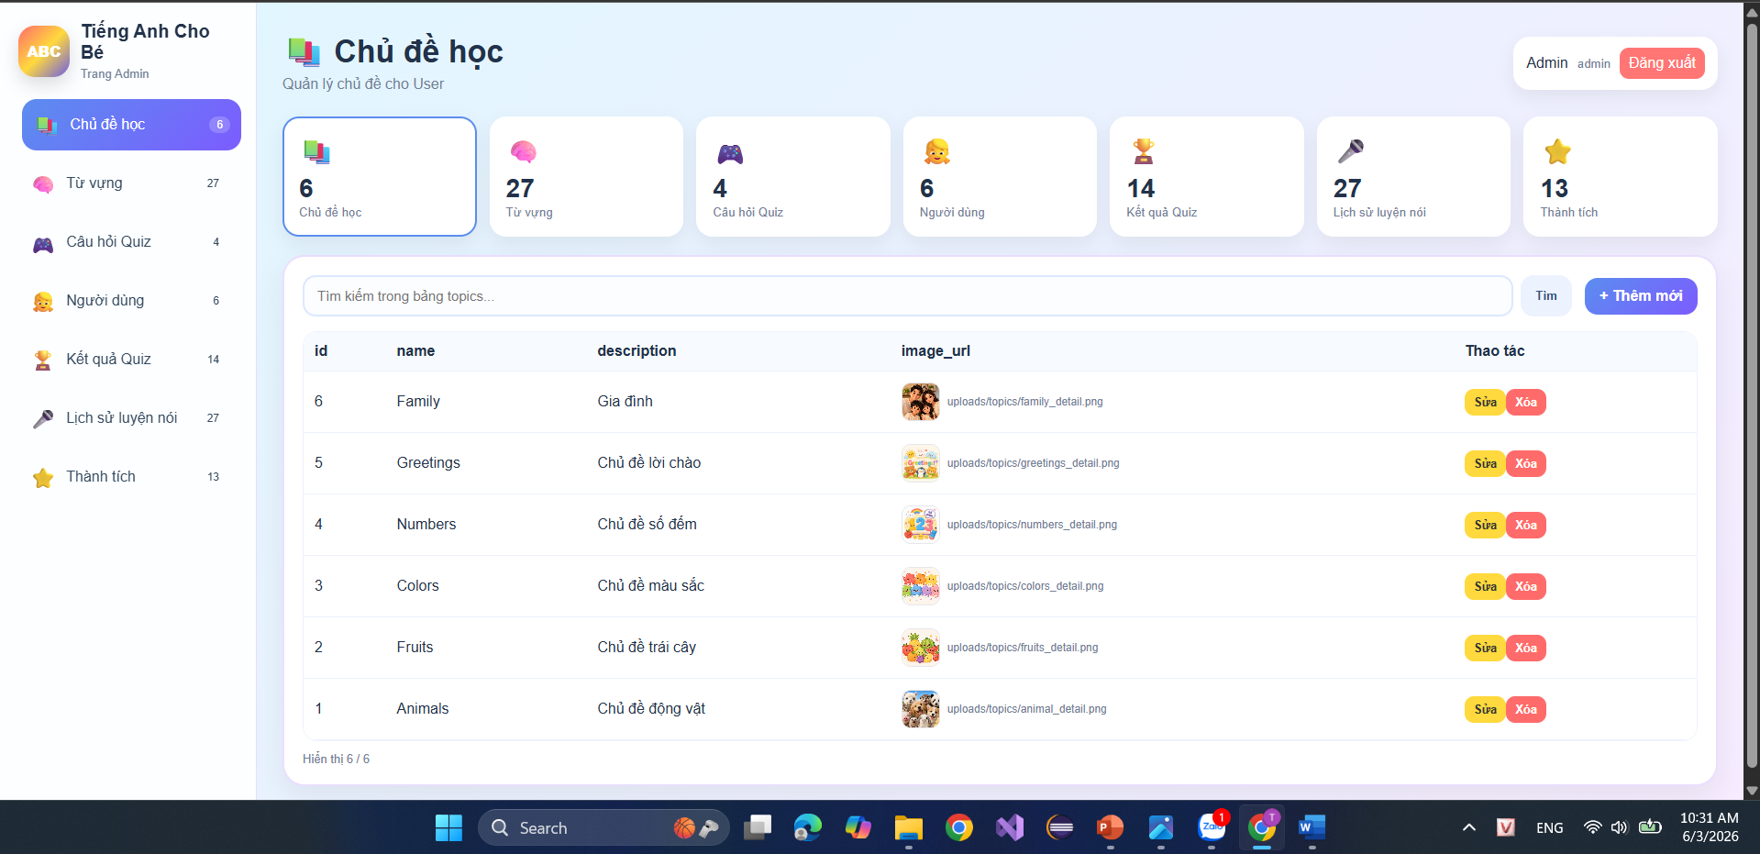
WEB ADMIN

Slide 18
TỔNG KẾT
Đề tài: XÂY DỰNG ỨNG DỤNG HỌC TIẾNG ANH CHO TRẺ CÓ TÍCH HỢP AI HỖ TRỢ LUYỆN PHÁT ÂM
🚀
🏆
⚠️
HƯỚNG PHÁT TRIỂN
KẾT QUẢ ĐẠT ĐƯỢC
HẠN CHẾ
✔
Xây dựng thành công ứng dụng học tiếng anh cho trẻ em
Chưa triển khai được môi trường thực tế
➜
Bổ sung học qua video và bài hát
▸
✔
Tích hợp được AI hỗ trợ học tập và luyện phát âm
Chưa đánh giá được số lượng người dùng
➜
Tối ưu hiệu năng và trải nghiệm người dùng
▸
✔
Hoàn thành websit admin và API server
Chưa hỗ trợ ngoại tuyến
Hoàn thiện và triển khai ứng dụng thực thế
▸
➜
✔
Triển khai được cac chức năng chính: Từ vựng, Quiz game, Chat AI, OCR dịch ảnh
➜
Triển khai ứng dụng ngoại tuyến

Slide 19


